Slide 1


Análisis del desempeño estudiantil
Notes:
And what makes us special

Slide 2
Base de Datos
¿Qué?:
Registro del desempeño académico en matemática de alumnos de dos escuelas en Portugal.
Fuente:
UCI Machine Learning Repository
Información:
Escuela
Sexo del estudiante
Edad
Dirección (Urbana vs Rural)
Tamaño familia
Nivel educativo de la madre y del padre
Trabajo del padre y de la madre
Tiempo: de estudio a la semana, para trasladarse a la escuela, libre
Inasistencias
Calificaciones (parciales, final y promedio)
Acceso a internet
Deseo de entrar a universidad

Slide 3
Hipótesis
A mayor nivel educativo de los padres, mejor desempeño del estudiante
A mayor tiempo para estudiar, mejor el desempeño del estudiante
A mayor interés en asistir a la universidad, mejor desempeño del estudiante

Slide 4
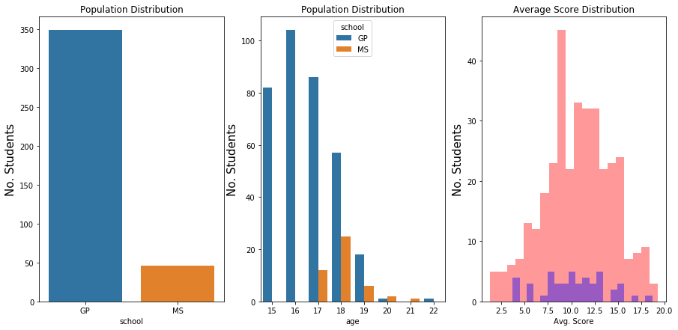
Resultados

Slide 5
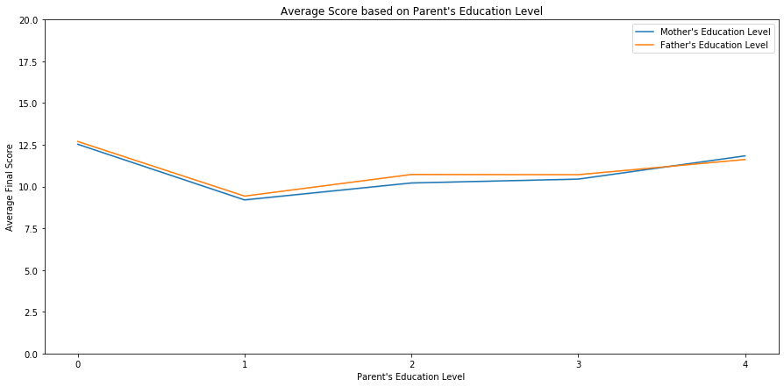
H1: Mayor nivel educativo padres - mejor resultados
FALSO

Slide 6
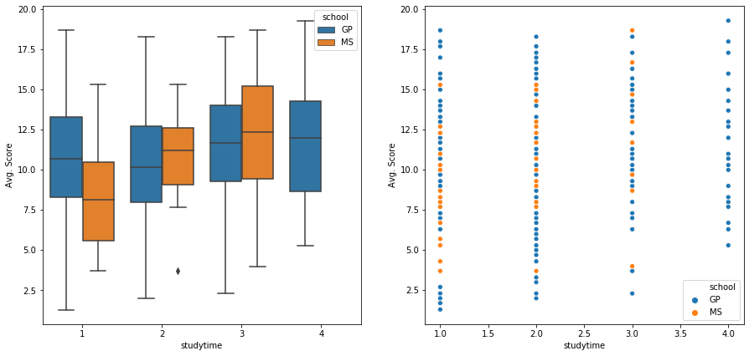
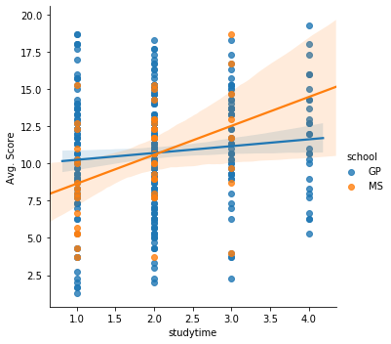
H2: Mayor TIEMPO DE ESTUDIO - mejor resultados
FALSO

Slide 7
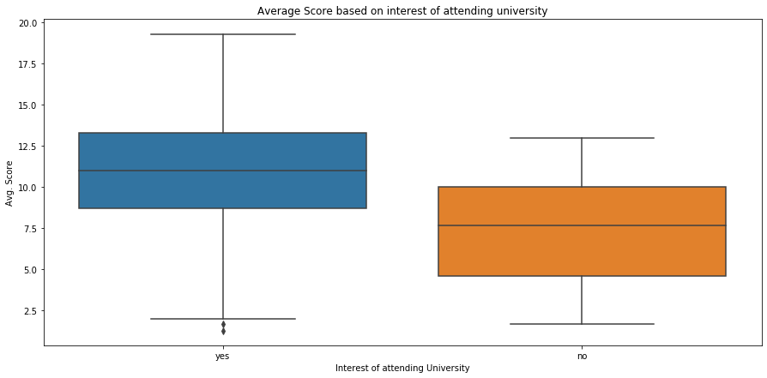
VALIDO
H3: Mayor interes en uni - mejor resultados

Slide 8
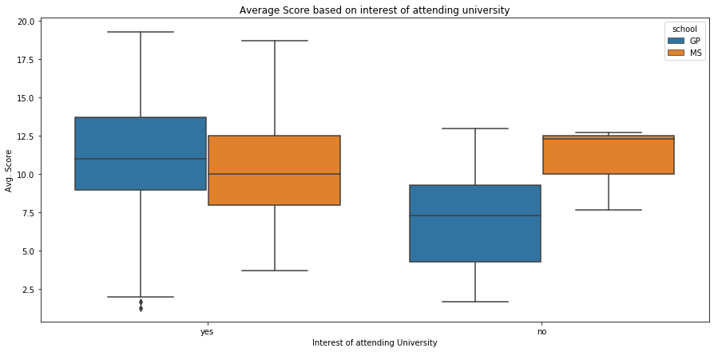
VALIDO
H3: Mayor interes en uni - mejor resultados

Slide 9
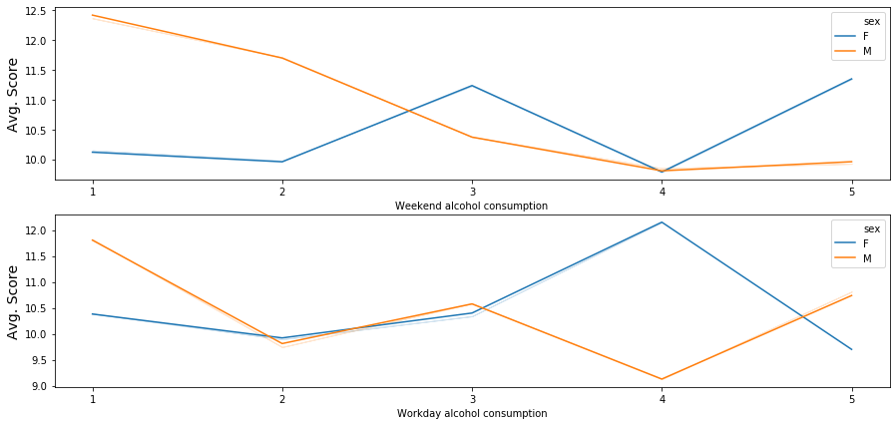
Otros Datos Interesantes

Slide 10
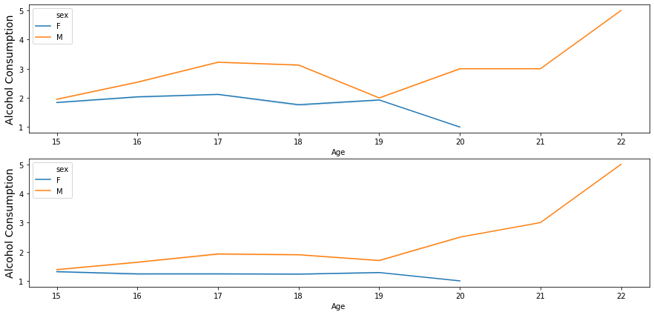
Otros Datos Interesantes

Slide 11
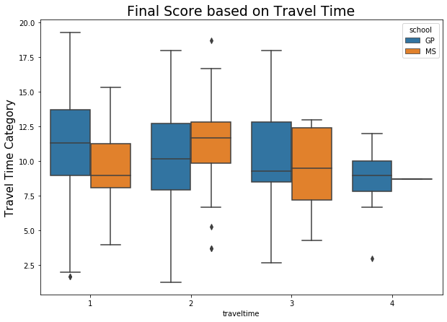
Otros Datos Interesantes

